Slide 1


Nếu có một phép lạ, em muốn dùng phép lạ đó để làm gì? Vì sao?

Slide 2




Slide 3


Võ Thanh An
phép lạ
lái máy bay
nảy mầm
thuốc nổ
ngọt lành

Slide 4

Võ Thanh An
Nếu chúng mình /có phép lạ/
Bắt hạt giống /nảy mầm nhanh/
Chớp mắt /thành cây đầy quả/
Tha hồ /hái chén ngọt lành.//

Slide 5

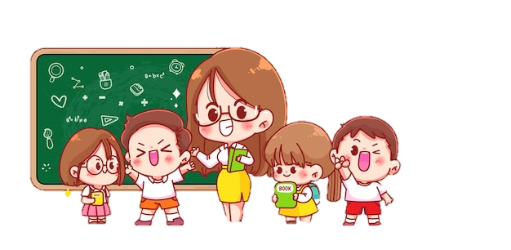
Trả lời câu hỏi

Slide 6



Các bạn nhỏ trong bài thơ có những ước mơ thật đẹp khi có “phép lạ”. Đó là những mơ ước góp phần xây dựng trở nên tốt đẹp, hạnh phúc hơn”

Slide 7
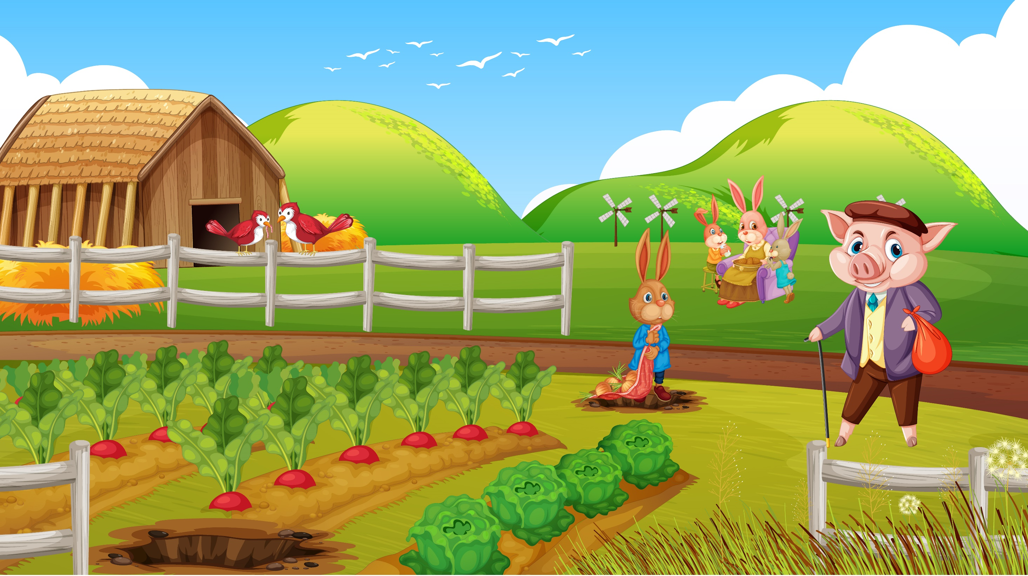


Slide 8


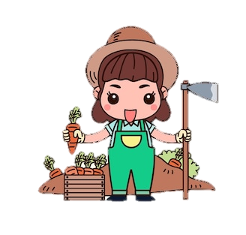
Đọc diễn cảm ngắt, nghỉ theo nhịp thơ, từng khổ thơ theo cảm xúc của bạn nhỏ.
Nhấn giọng vào những từ ngữ chỉ ước mơ, cảm xúc của bạn nhỏ.

